Slide 1
中国电信3g无线上网卡如何设置
使用中国电信无线宽带（3G/1X）网络的前期准备工作。
1 、在PC上安装客户端软件。
（1）取下EVDO终端设备卡的后盖，并将UIM卡插入EVDO终端设备卡（确保您所使用的卡能完全嵌入）。
（2）EVDO终端设备卡通过USB插口连接PC。
安装程序自动运行，并弹出欢迎界面，遵照具体的提示信息完成安装向导。（如系统未自动运行安装程序，请单击“我的电脑”→ → →执行“图3”以后步骤）
步骤详见图示：
1、插入EVDO终端卡后，系统自动弹出欢迎界面，点击是，然后单击下一步，系统弹出图2
2、点击 ，单击下一步启动安装程序
注：此过程根据您的电脑不同，可能会持续几分钟，请耐心等待。

Slide 2
三、中国电信无线宽带（3G/1X）的使用
1、双击图标
2、登陆无线宽带客户端，进入无线宽带客户端主界面。
3、您可根据网络信号强度，选择三种链接方式中的任意一种进行拨号连接
操作方式：点击 “网络连接”操作按钮
具体详解如下
无线宽带（WLAN）接入
点击 中的“连接”按钮
使用无线宽带（WLAN）接入时需注意以下几点
①您使用电脑中内置或外置的WLAN设备，通过无线宽带客户端自动搜索到无线宽带（WLAN）网络（是以“ChinaNet”（注意大小写）为名的无线宽带网络。）
②在客户办理无线宽带时开通无线宽带（WLAN）功能。
③客户端软件上配置了无线宽带（WLAN）接入帐号和密码（如果事先没有配置，连接过程中将提示用户设置）。“WLAN接入账号和密码”设置方式如下：
客户启动无线宽带客户端，选择“设置”菜单->选择“上网账号设置”->选择“无线宽带（WLAN）账号设置”，然后输入正确的账号名和密码，开户省选择“辽宁”，点击保存按钮，即可完成设置。如下图所示：
连接成功后，画面如下图：
如要断开，请返回拨号连接主界面或在网络状态界面单击“断开”。

Slide 3
连接不上无线宽带（WLAN）网络的几种可能
原因：PC上的WLAN设备没有打开
解决：打开PC上的WLAN设备。
原因：环境中没有以“ChinaNet”为名的无线网络信号
解决：请在有“ChinaNet”为名的无线信号环境使用该功能，主界面有无线宽带（WLAN）信号强度提示。
原因：没有设置无线宽带（WLAN）接入帐号或者设置错误
解决：请通过客户端菜单设置->上网帐号设置->无线宽带（WLAN）帐号设置进行正确设置。
原因：帐号欠费停机
解决：请充值并复机后使用。
无线宽带（3G）接入
1.点击主界面上的无线宽带（3G）“连接”按钮，连接无线宽带（3G）网络成功后完成网络接入。如果连接失败，您可以再尝试使用其他无线宽带方式进行拨号接入。
2.当您连接上无线宽带（3G）网络，如果无线宽带（3G）信号过低时，将为您自动无缝切换到无线宽带（1X）网络连接，您可以继续使用上网业务。
3.连接过程中，点击“取消”，可取消此次连接。
4.如要断开，请返回拨号连接主界面或在网络状态界面单击“断开”。
无线宽带（1X）接入
1.点击主界面上的无线宽带（1X）“连接”按钮，连接无线宽带（1X）网络成功后完成网络接入。如果连接失败，您可以再尝试使用其他无线宽带方式进行拨号接入。
2.连接过程中，点击“取消”，可取消此次连接。
3.如要断开，请返回拨号连接主界面或在网络状态界面单击“断开”。

Slide 4



Slide 5
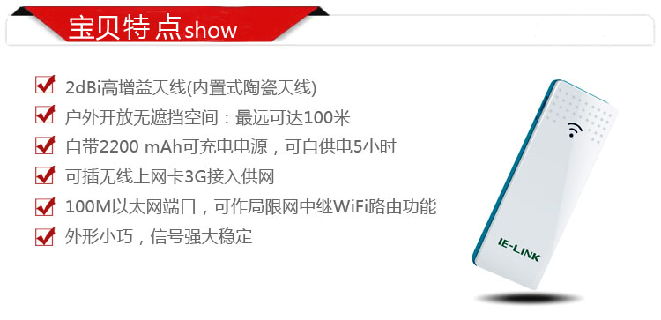

Slide 6
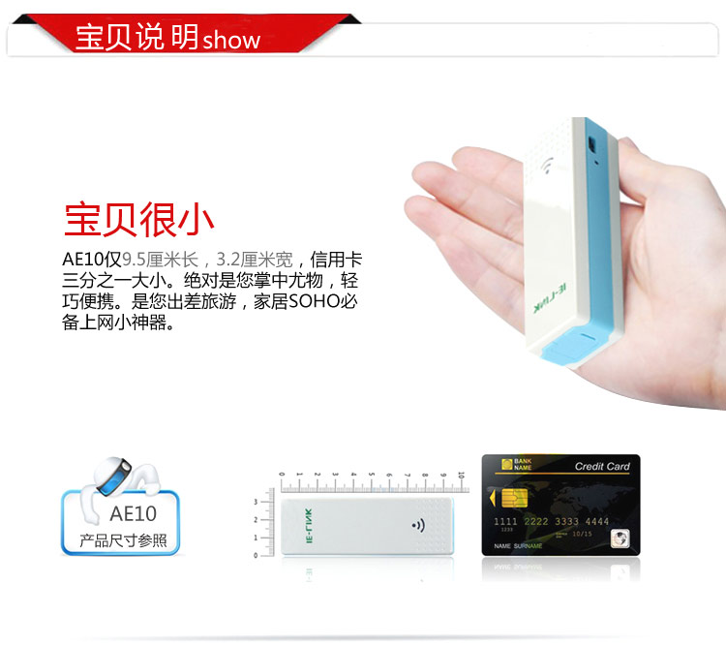

Slide 7
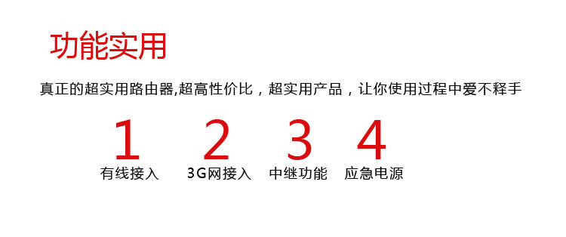

Slide 8
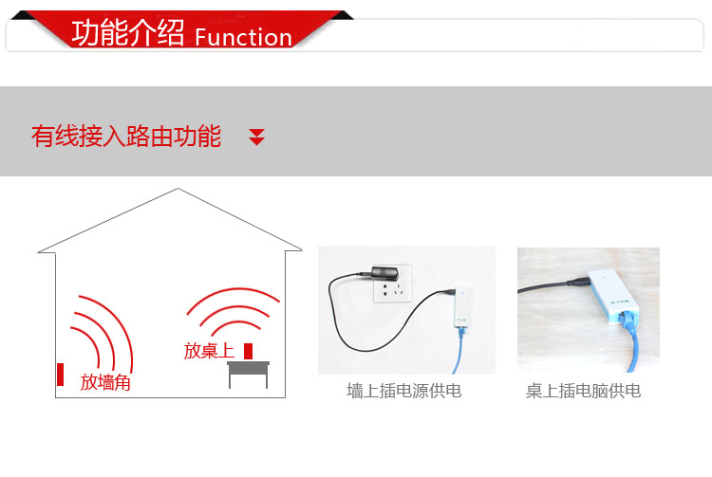

Slide 9
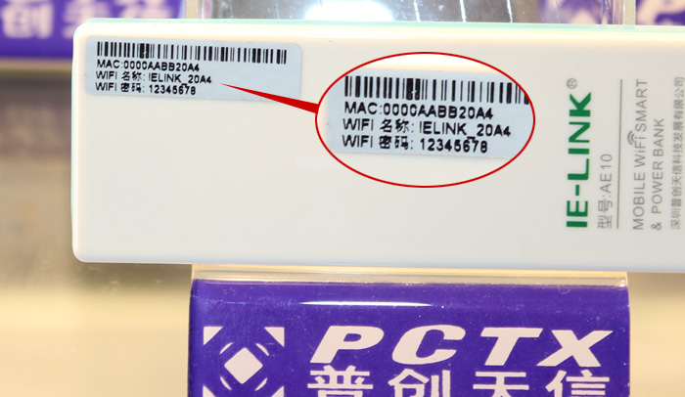

Slide 10
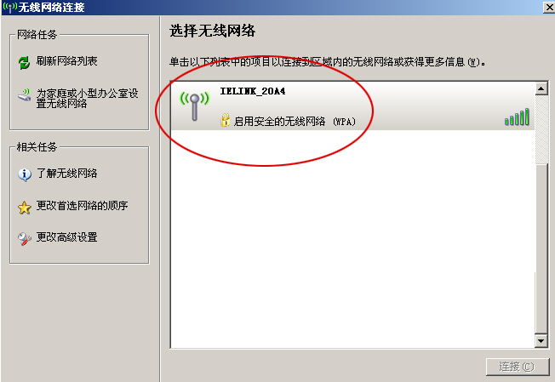

Slide 11
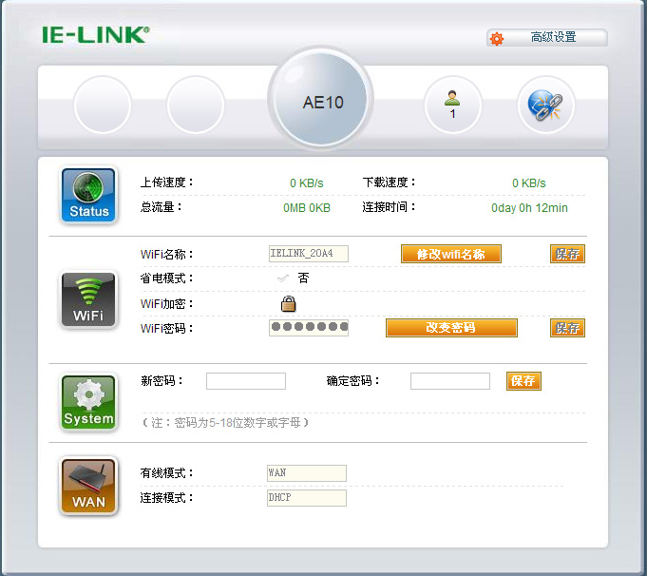

Slide 12
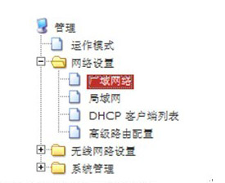

Slide 13
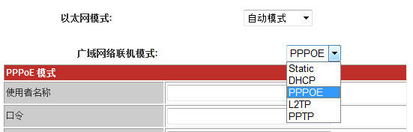

Slide 14
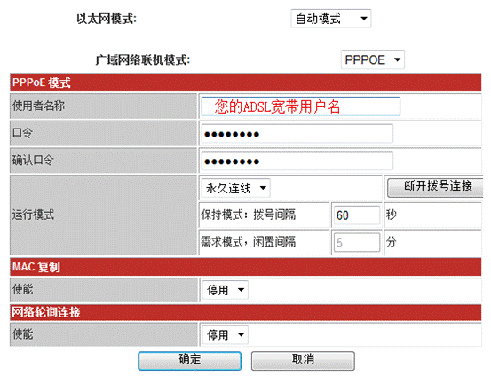

Slide 15
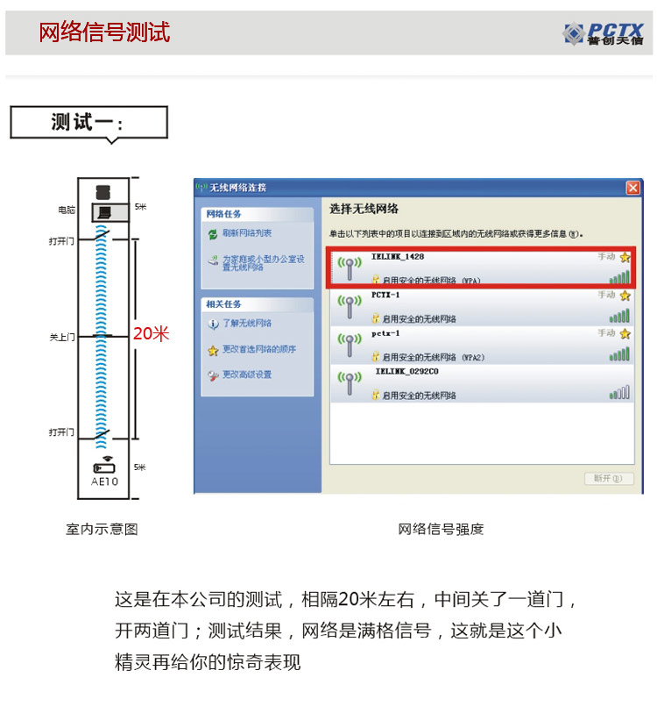

Slide 16
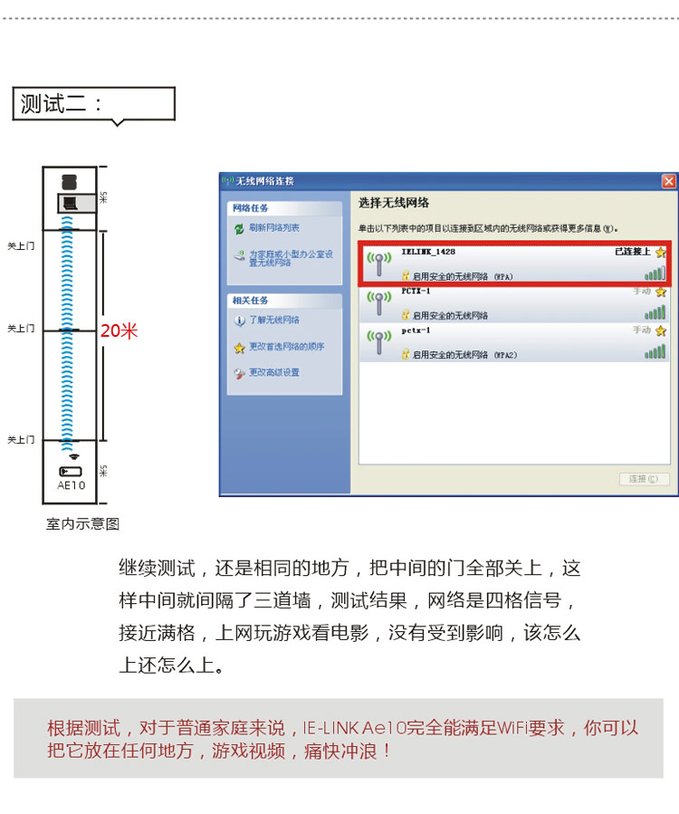

Slide 17
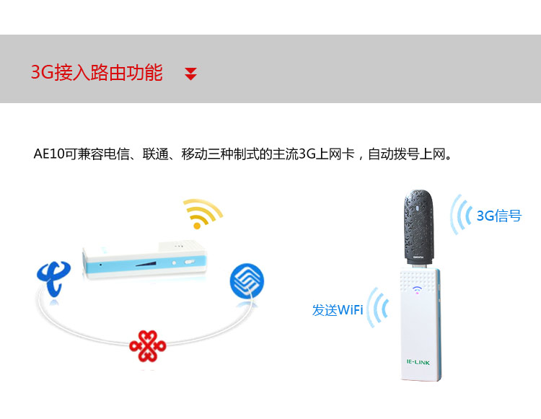

Slide 18
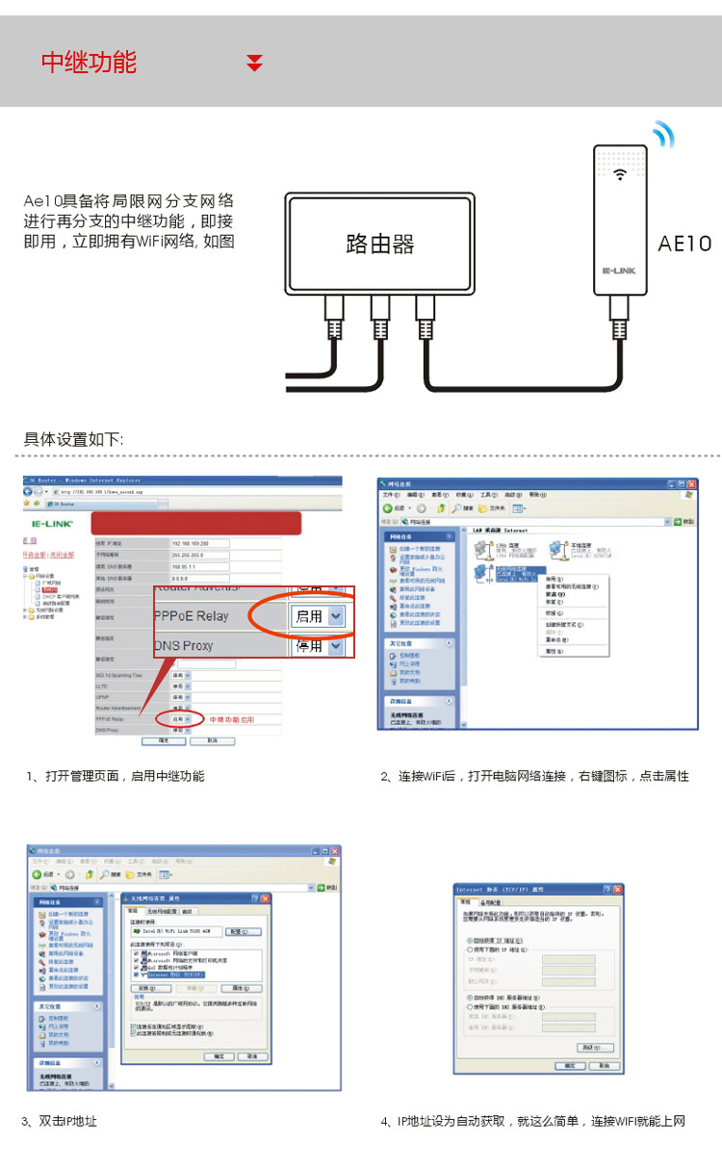

Slide 19
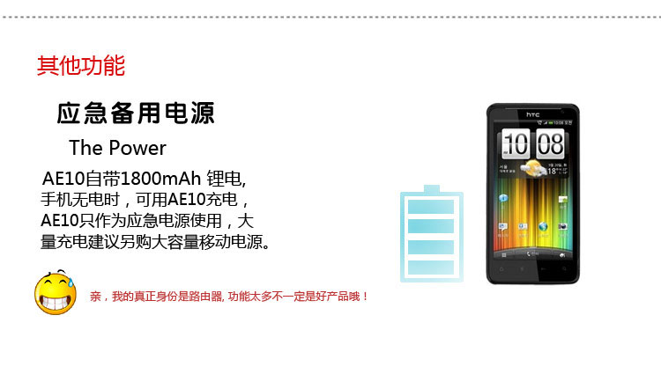

Slide 20
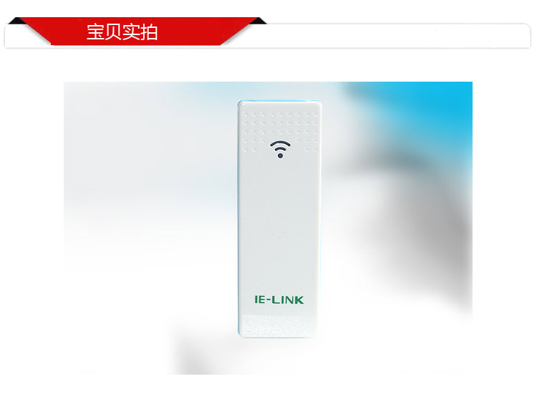

Slide 21
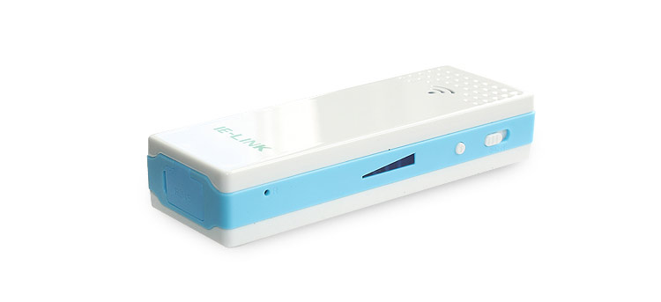

Slide 22
